Slide 1
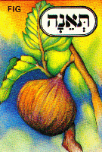

תאנה
תאנים/ות
גפן
גפנים

Slide 2
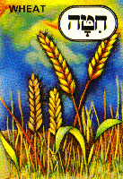
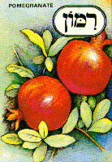
חיטה
חיטים
רימון
רימונים

Slide 3


שעורה
שעורים/ות
תמר
תמרים

Slide 4
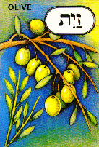
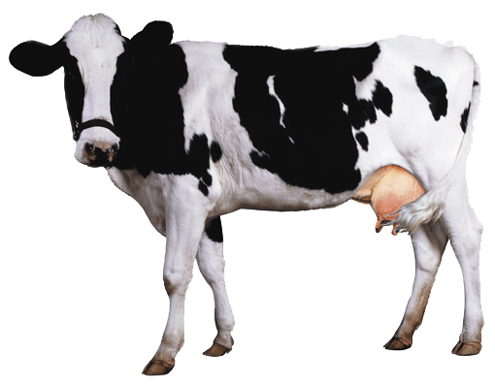
זית
זיתים
פרה
פרות

Slide 5

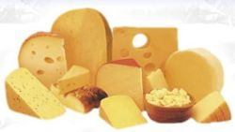

גבינה
גבינות
אלומה
אלומות

